Slide 1
스크립트 기말 프로젝트
이름: 신원섭, 오은석

Slide 2
목차
기획 목표
기획 계획
역할 분담

Slide 3

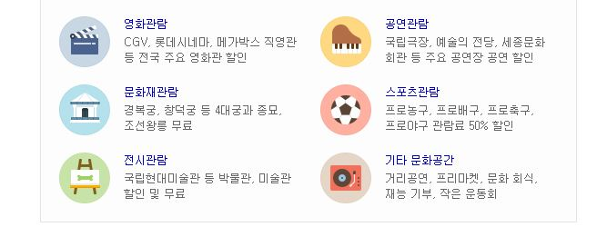
기획목표
매달 마지막 주 수요일인 ‘문화의 날’ 행사 때 도움을 주기 위해 필요한 정보를 제공한다.
사람들이 알기 쉽게 쓸 수 있도록 내용을 구성하여 공연과 전시의 일정을 알 수 있도록 제작한다.

Slide 4
개발 계획
1주 (5.3~5.10)
파이썬 모듈, OpenAPI 조사
응용 앱 개발 예시 조사
국가공공데이터 포털 활용사례조사
2주
(5.5~5.10)
기획 발표5/3, 상세 기능, 구현 방법, 역할 분담 등
3주
(5.5~5.28)
OpenAPI 연동 구현
국가공공데이터포털 OpenAPI 활용
4주
(5.10~5.23)
다양한 검색 기능 구현
5주
(5.24~6.2)
중간 시연 발표5/31 or 5/19
6주
(5.25~6.8)
다양한 통계 기능 구현
7주
(5.30~6.10)
추가 기능 구현
8주
(6.14~6.17)
최종 구현 발표 6/14 or 6/16
Youtube 활용 최종 시연 발표

Slide 5
역할 분담
신원섭
파이썬 모듈, OpenAPI 조사
응용 앱 개발 예시 조사
공공데이터포탈 추가 신청
공연 과 전시에 관한 내용 조사
구현한 내용 깃허브에 업로드
오은석
파이썬 모듈, OpenAPI 조사
응용 앱 개발 예시 조사
공연 과 전시에 관한 내용 조사
공공데이터포탈 활용 신청
구현한 내용 깃허브에 업로드

